Slide 1

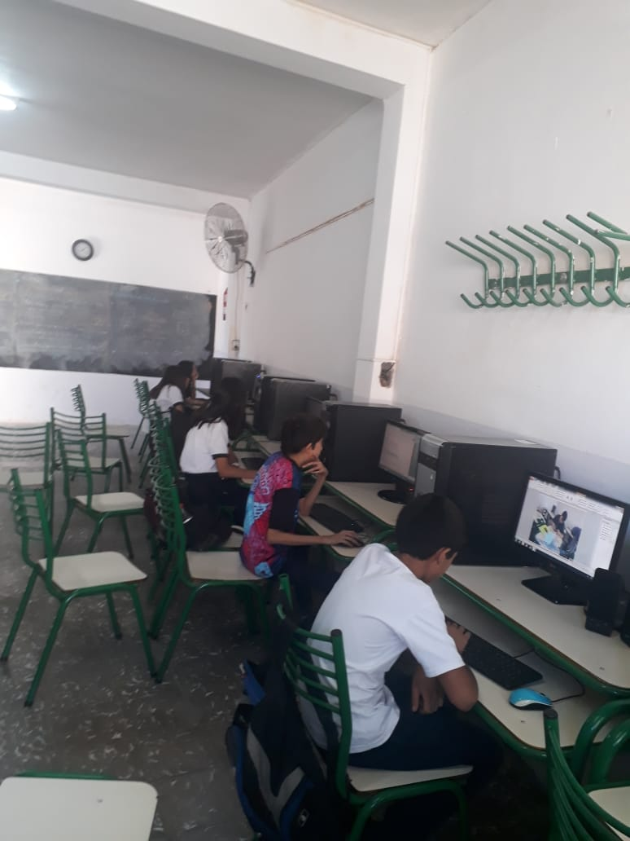
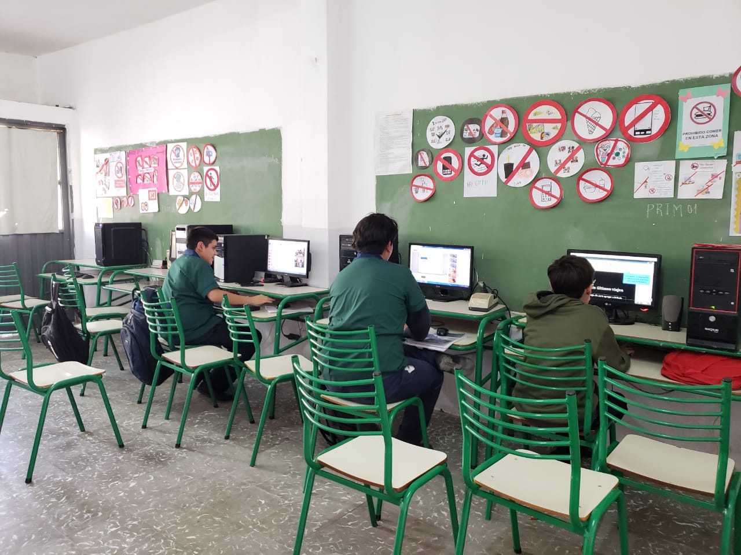
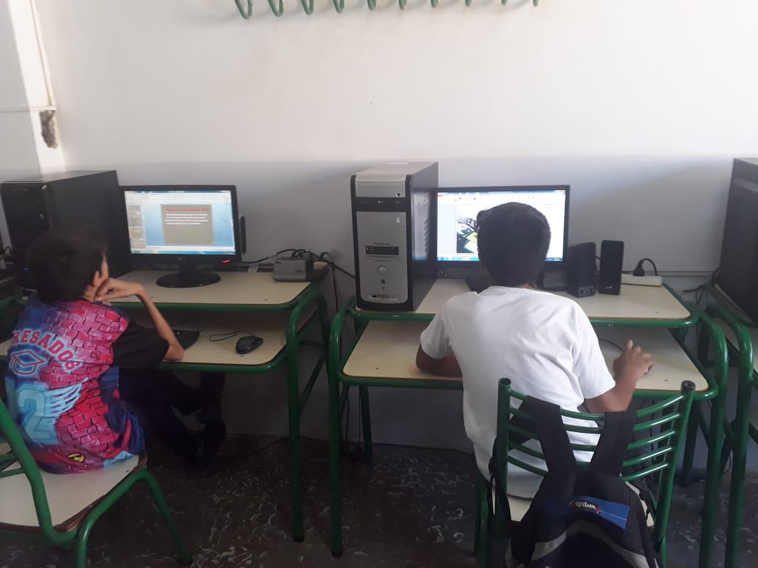
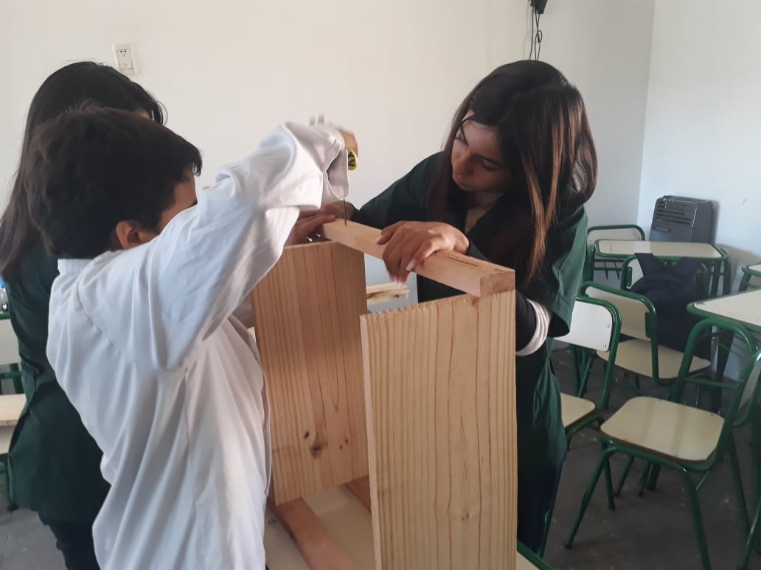
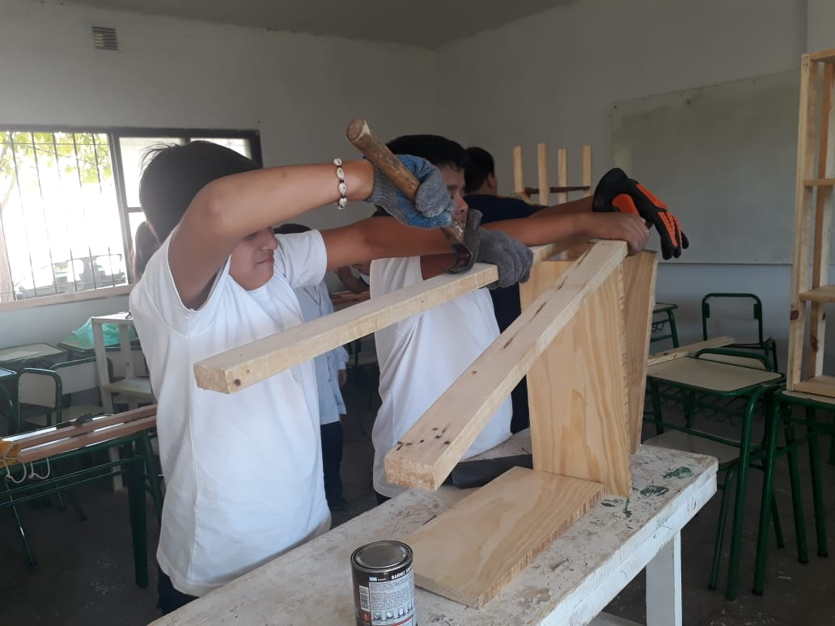
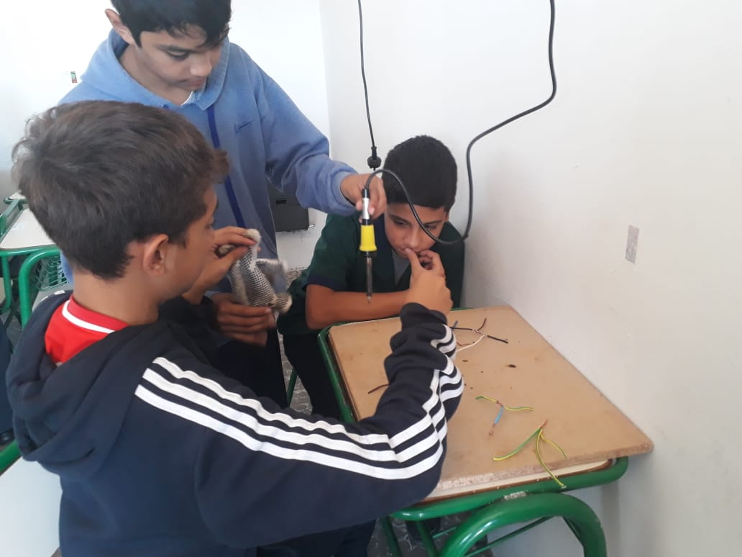
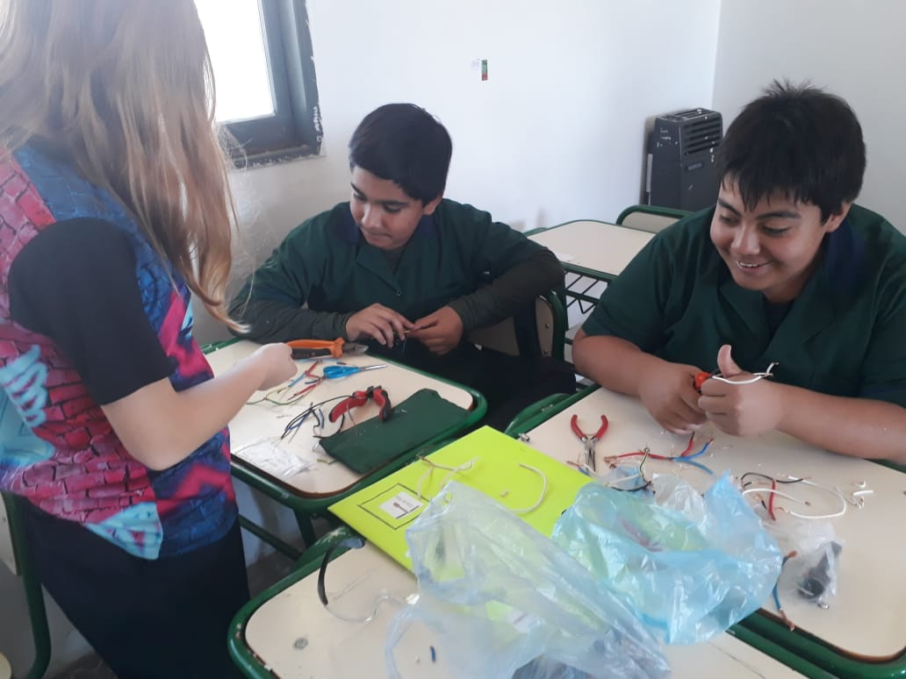
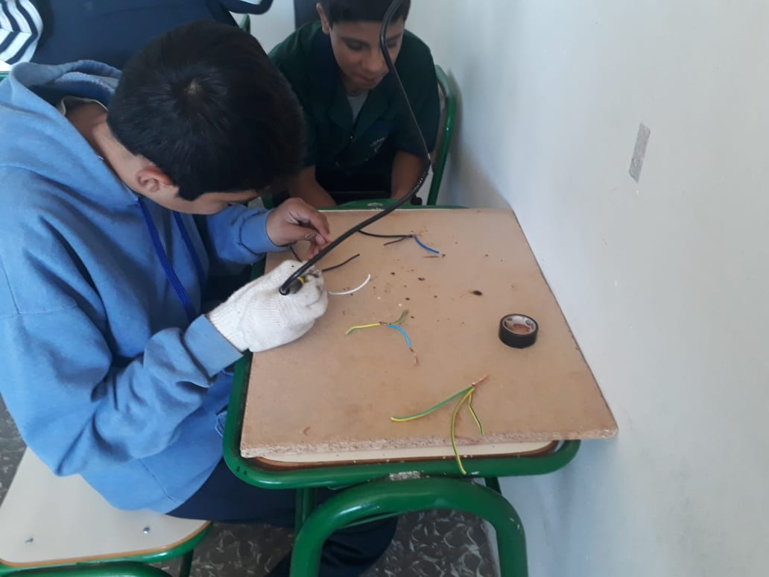
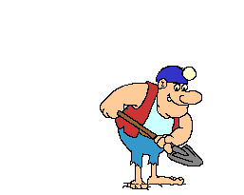

Talleres de Minería
Taller de Electricidad
Taller de Laboratorio de Informática
Taller de Herramientas Universales
Laboratorio de Informática
Profesora Andrea Gómez
María Victoria Quiroga 1° A 2023

Slide 2
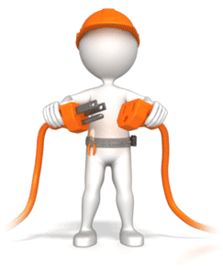
Taller de Electricidad
En este taller se trabaja con empalmes, conectar un circuito eléctrico, las fuentes de la electricidad y pelar cables

Slide 3
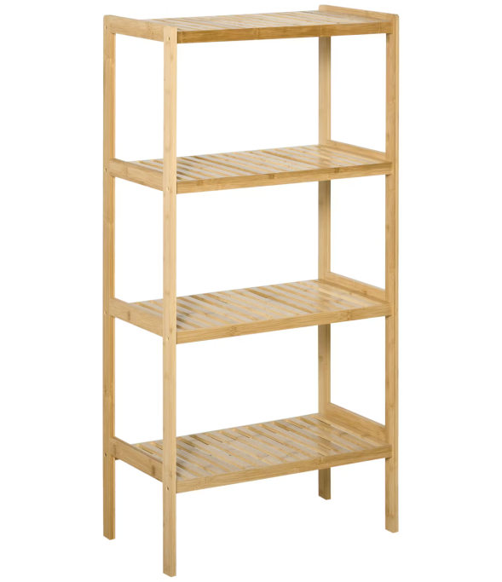
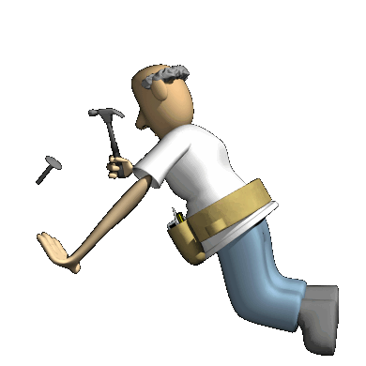
Taller de Herramientas Universales
En este taller se aprende sobre el manejo y tipo de herramientas.
Aquí se realizó una estantería de 4 niveles

Slide 4
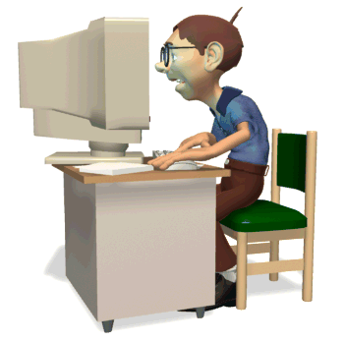
Taller de Laboratorio de Informática
El laboratorio de informática es un instrumento para la práctica de programas
de informática, tales como Excel, Word, Power Point, Scracht, Canva, etc.
Es un espacio para estudiar, experimentar y aprender el funcionamiento de la PC y los programas de informática y
practicar su uso.

